Slide 1


Je compose pour vous avec ma douce et fidèle amie
Admise dans un hôpital psychiatrique ? ?
par Lande

Slide 2
Je compose pour vous avec ma douce et fidèle amie
Admise dans un hôpital psychiatrique cette femme nous raconte son expérience

Slide 3
Je compose pour vous avec ma douce et fidèle amie
C’est quelque chose de très difficile que de parler d’une expérience d’une telle ampleur. Mais cette femme (elle ne donne jamais son nom et s’est donnée le pseudo Out of Darkness) a voulu montrer les dessous des hôpitaux psychiatriques.

Slide 4
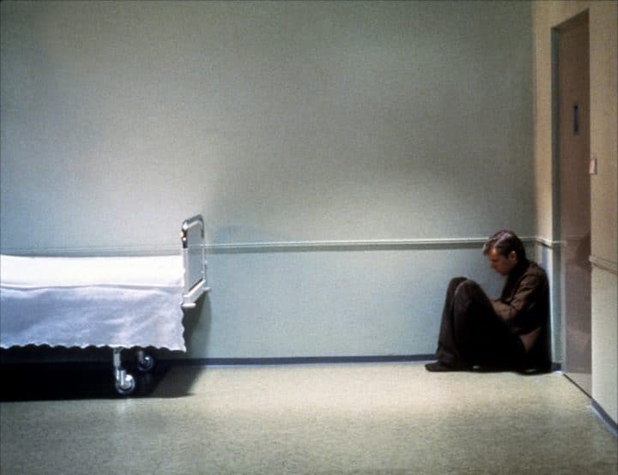
Je compose pour vous avec ma douce et fidèle amie

Slide 5
Je compose pour vous avec ma douce et fidèle amie
« Je tiens à partager mon expérience pour briser les tabous et donner aux gens plus d’informations sur ce qu’il se passe en hôpital psychiatrique. On donne souvent une mauvaise image des hôpitaux à travers les films et les histoires d’horreur mais ça n’est souvent pas ce que l’on imagine. Je veux montrer que ça n’est pas grave d’avoir des problèmes de santé mentale et d’aller en hôpital psy.
Début janvier je me suis retrouvée dans une situation nouvelle et très sombre. Après une période de déclin, mon état mental s’est aggravé. Je me suis sentie vriller et me suis alors entourée d’une équipe de médecins de l’association A&E (Accident & Emergency). Après quelques entretiens ils ont conclu qu’il était dangereux de me laisser seule chez moi. Mon copain et moi avons alors attendu que l’équipe de médecins me trouvent un lit en hôpital psychiatrique. En seulement quelques heures les docteurs m’ont trouvé une place dans le département d’aide aux problèmes mentaux. J’ai été très chanceuse d’avoir été prise en charge aussi vite. Il est très fréquent de voir des gens lutter plusieurs mois pour obtenir un lit.

Slide 6
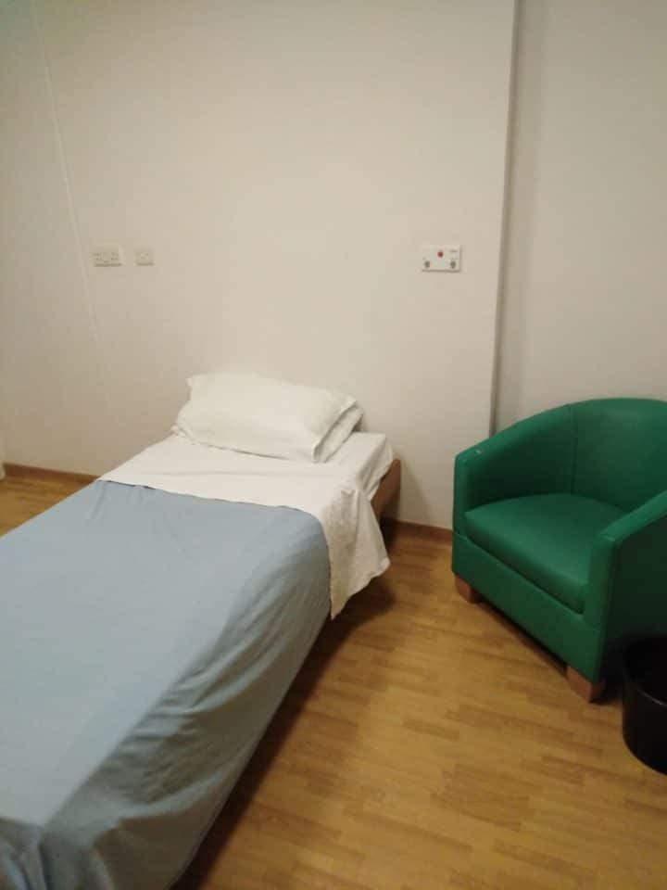
Je compose pour vous avec ma douce et fidèle amie

Slide 7
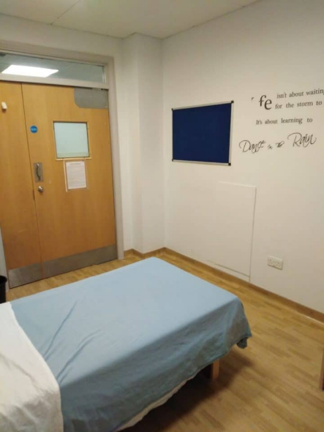
Je compose pour vous avec ma douce et fidèle amie

Slide 8
Je compose pour vous avec ma douce et fidèle amie
Voici la chambre que l’on m’a donnée. Je dois avouer que c’était assez confortable même s’il faisait trop chaud car je ne pouvais pas changer la température, ni ouvrir la fenêtre plus que quelques centimètres, pour des raisons de sécurité. Les prises de courant présentes dans la chambre ne sont pas utilisables par les patients puisque nous n’avons pas le droit aux câbles pour éviter tout risque de suicide. Il n’y a d’ailleurs aucun endroit auquel il est possible de s’attacher, même les toilettes n’ont pas de sièges ‘normaux’.

Slide 9
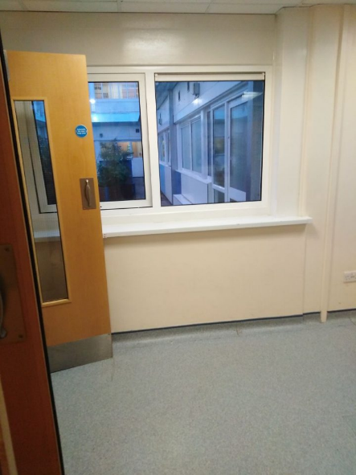
Je compose pour vous avec ma douce et fidèle amie

Slide 10
Je compose pour vous avec ma douce et fidèle amie
Voici un petit aperçu de ce que je pouvais voir en sortant de ma chambre. Le petit espace derrière la fenêtre auquel les patients peuvent accéder le jour sert à profiter de l’extérieur. À gauche de la photo il y avait le bureau des infirmières et juste après, la porte vers le monde extérieur. J’étais dans un compartiment fermé de l’hôpital alors même si quelqu’un essayait de sortir en douce il était obligatoirement repéré par un employé du staff médical.
D’ailleurs il fallait faire très attention, des patient m’ont dit que si l’on essayait de s’enfuir les médecins nous confinaient dans un espace fermé. Ce qui veut dire que l’on peut être enfermé contre son gré pour sa propre sécurité. Mais si vous pouvez prouver au docteur que vous êtes en bonne santé mentale, cela ne devrait pas vous arriver.

Slide 11
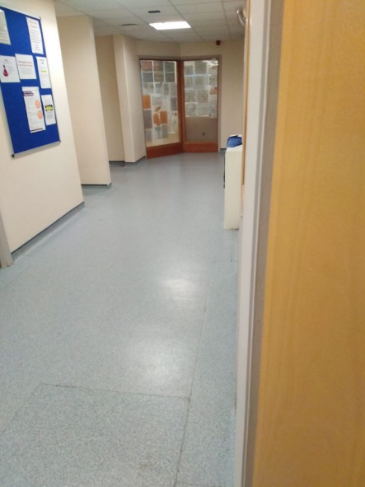
Je compose pour vous avec ma douce et fidèle amie

Slide 12
Je compose pour vous avec ma douce et fidèle amie
Et ça c’est la vue de l’autre côté du couloir. Au fond, derrière la porte couverte de dessins, il y a la salle à manger où j’a passé une bonne partie de mon temps à dessiner et à parler aux autres patients. Il y a également un petit miroir que l’on peut voir dans le côté haut-droit de la photo. Il sert aux infirmières pour qu’elles sachent ce qu’il se passe dans le couloir adjacent. C’est une mesure de sécurité mais je m’en servais pour connaitre la longueur de la queue jusqu’à la salle où l’on nous donnait nos médicaments.

Slide 13
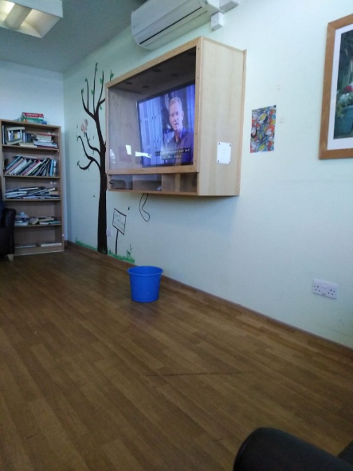
Je compose pour vous avec ma douce et fidèle amie

Slide 14
Je compose pour vous avec ma douce et fidèle amie
Ça c’est une toute petite partie de la salle de séjour. Elle est beaucoup plus grande que cela mais je ne voulais pas prendre en photo les autres patients, tout d’abord car c’est illégal et surtout parce qu’ils ont droit à leur vie privée. Dans cette salle on pouvait venir regarder la télévision. Elle était totalement encastrée dans une boîte en bois que je trouvais assez mignonne. Comme ils ont perdu la télécommande, la seule façon de changer de chaîne était de trouver quelqu’un avec des bras aussi fins qu’une feuille de papier.

Slide 15
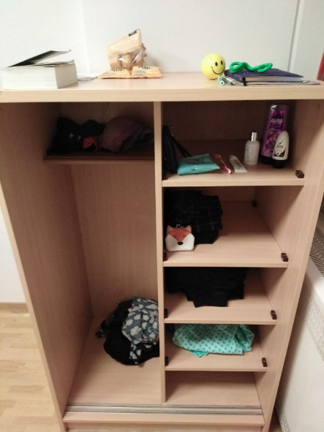
Je compose pour vous avec ma douce et fidèle amie

Slide 16
Je compose pour vous avec ma douce et fidèle amie
De retour à ma chambre dans laquelle on m’a mis une armoire. Je ne suis pas sûre de ce à quoi servait le côté gauche puisqu’on ne pouvait évidemment rien y accrocher. J’ai passé énormément de temps à la ranger quand je m’ennuyais. Comme vous pouvez le deviner il n’y avait pas beaucoup de choses à faire.

Slide 17
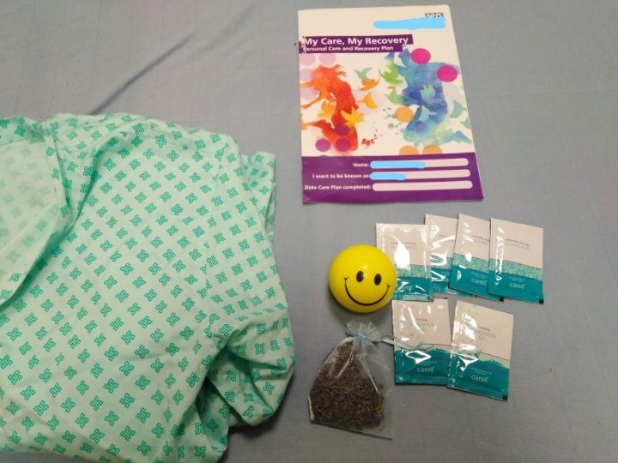
Je compose pour vous avec ma douce et fidèle amie

Slide 18
Je compose pour vous avec ma douce et fidèle amie
Passons à ce que l’on m’a donné à mon arrivée et ce que j’ai pu apporter à l’hôpital. À gauche c’est mon pyjama, que j’ai pu apporter. L’hôpital m’a fourni un livre dans lequel on pouvait retrouver des conseils pour notre guérison et des zones où l’on pouvait évaluer les progrès réalisés. On y trouve également shampoing, gel douche, une balle anti-stress et un sachet de lavande.

Slide 19
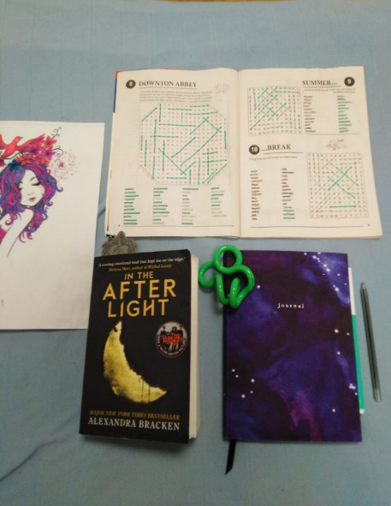
Je compose pour vous avec ma douce et fidèle amie

Slide 20
Je compose pour vous avec ma douce et fidèle amie
J’ai aussi apporté mes propres distractions parce que je sais à quel point les hôpitaux peuvent être ennuyeux. Je conseille à tout le monde d’apporter un bon livre et un journal intime. J’y ai écrit beaucoup de choses et il m’a aidé à comprendre mes émotions et pourquoi je me sentais mal. D’ailleurs concernant le stylo, on ne vous laissera pas souvent avec quelque chose pour écrire car c’est dangereux mais le personnel était assez laxiste avec moi à ce sujet.

Slide 21
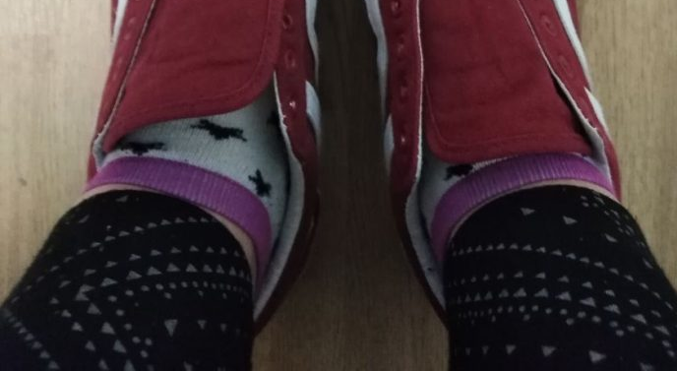
Je compose pour vous avec ma douce et fidèle amie

Slide 22
Je compose pour vous avec ma douce et fidèle amie
Le troisième jour j’ai eu un rendez-vous avec le psychiatre qui ne s’est pas bien passé. J’avais l’impression qu’il ne m’écoutait pas et la colère a pris le dessus. J’ai fini par quitter la séance précipitamment en rageant. J’ai passé le reste de l’après-midi à sangloter dans ma chambre.
Lorsqu’une des infirmières est venue voir si j’allais bien elle a pris mes lacets. Je pense qu’elle avait peur que je tente de me pendre avec. J’ai passé le reste de la semaine à me sentir un peu ridicule, même si j’étais amusée de voir que mes chaussures tenaient à mes pieds sans lacets.

Slide 23
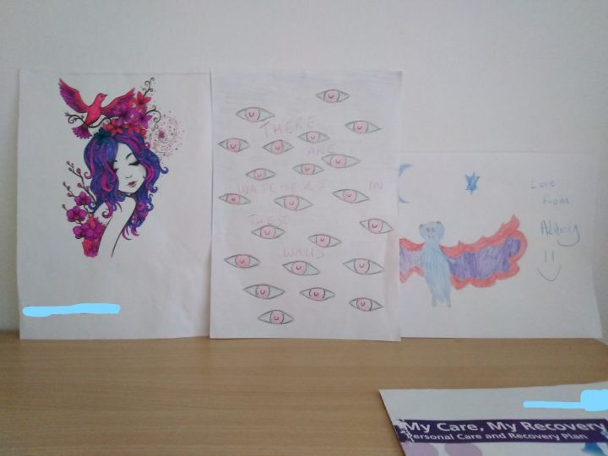
Je compose pour vous avec ma douce et fidèle amie

Slide 24
Je compose pour vous avec ma douce et fidèle amie
Voici quelques ‘oeuvres d’art’. À gauche c’est seulement un dessin que j’ai colorié. Le dessin flippant au milieu c’est moi qui l’ai réalisé et le dessin à droite a été fait par une autre patiente qui dessinait les animaux préférés des gens pour leur remonter le moral.
La plupart des autres patients étaient adorables et sympathiques. Et c’est la même chose pour le staff, leur plus gros « crime » était probablement d’être fatigué et surmené par le travail et les patients. J’ai même été désolée de voir qu’une des infirmières a dû enchainer cinq longues gardes de nuit d’affilée.

Slide 25
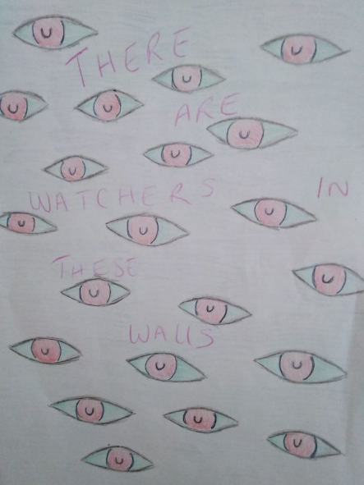
Je compose pour vous avec ma douce et fidèle amie

Slide 26
Je compose pour vous avec ma douce et fidèle amie
‘Il y a des gens dans les murs qui nous observent’. Ce dessin plutôt flippant est basé sur un sentiment délirant que je ressentais lorsque j’étais très stressée. J’avais l’impression que des personnes d’une 4e dimension m’observait à travers les murs comme si j’étais un rat de laboratoire. Cependant ce délire n’était pas la raison pour laquelle j’étais à l’hôpital. J’ai été diagnostiquée d’un Trouble de la Personnalité Borderline (une hyperémotivité envahissante et imprévisible) et j’étais dans une période de lourde dépression me donnant des envies suicidaires.
Aujourd’hui je vais beaucoup mieux et j’espère pouvoir retourner à mon travail dans quelques semaines. Je suis extrêmement heureuse d’avoir été soutenue par mes amis et des psychologues et je tiens à vous dire que si vous ne vous sentez pas bien, parlez-en. On a toujours quelqu’un à qui parler. »

Slide 27
Je compose pour vous avec ma douce et fidèle amie
C’était
Admise dans un hôpital psychiatrique ? ?
par Lande

